Slide 1


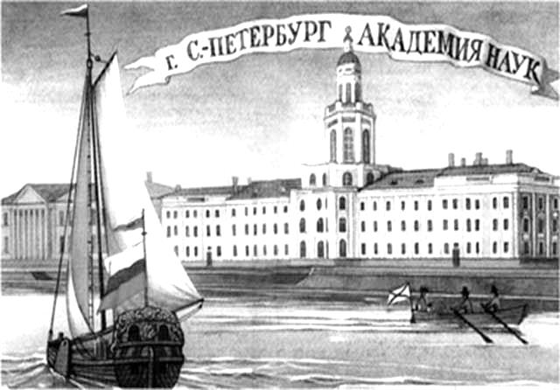
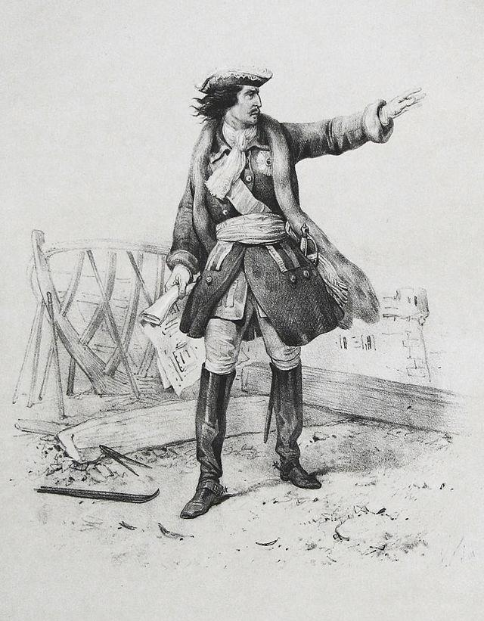

День российской
науки

Slide 2

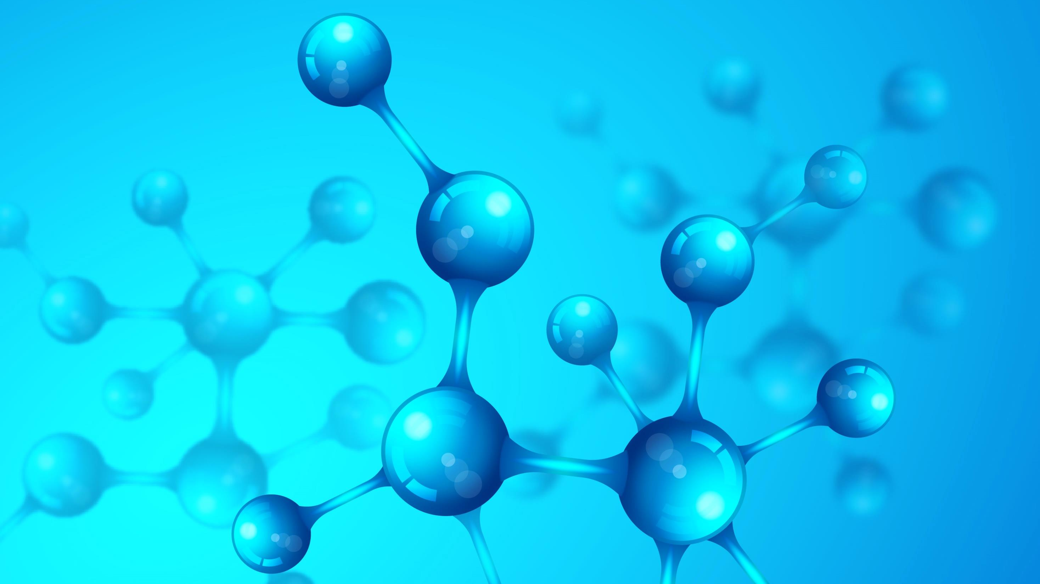




Все привычные вещи, которые мы видим вокруг себя каждый день, появились на свет благодаря упорному труду ученых. Любая вещь обязана своему появлению на свет человеку, в один прекрасный миг озаренному идеей, поверившему в нее и добившемуся ее реализации.

Slide 3


8 ФЕВРАЛЯ –
День российской науки
Дата праздника была установлена
Указом Президента РФ Б.Ельцина
от 7 июня 1999 года № 717

Slide 4
8 февраля 1724 года (28 января по старому стилю) Указом правительствующего Сената по распоряжению Петра I в России была основана Академия наук.

Slide 5
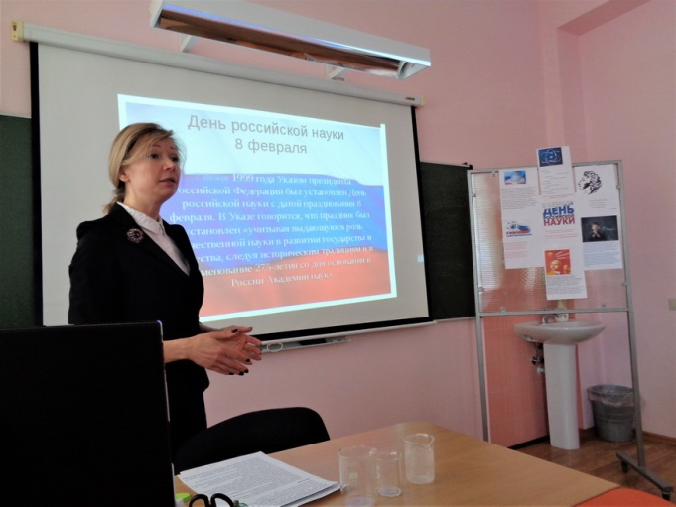
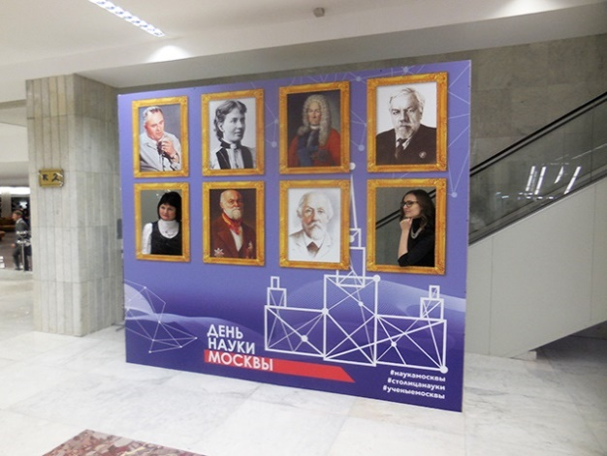
Мероприятия в преддверии
Дня российской науки
проведение дней открытых дверей;
проведение лекций;
организация бесед и встреч с учеными;
проведение экскурсий, организация выставок и показов научных фильмов сотрудниками институтов и музеев;
вручение грантов и благодарностей;
защита диссертаций;
организация круглых столов и конференций.

Slide 6
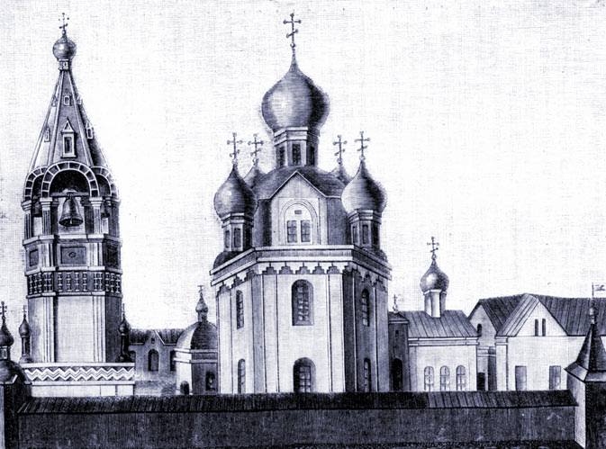


История развития российской науки
Древняя Русь
Первоначальными центрами науки и просвещения на Руси были монастыри.
Вознесенский Печерский монастырь

Slide 7
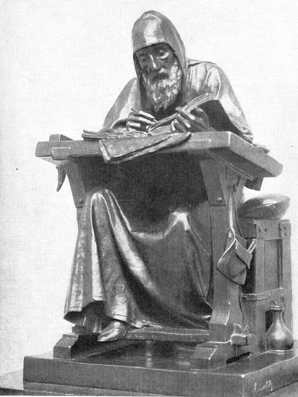

История развития российской науки
Самым значительным памятником летописания является «Повесть временных лет», написанная в 1113 году монахом Киево-Печерского монастыря Нестором.

Slide 8
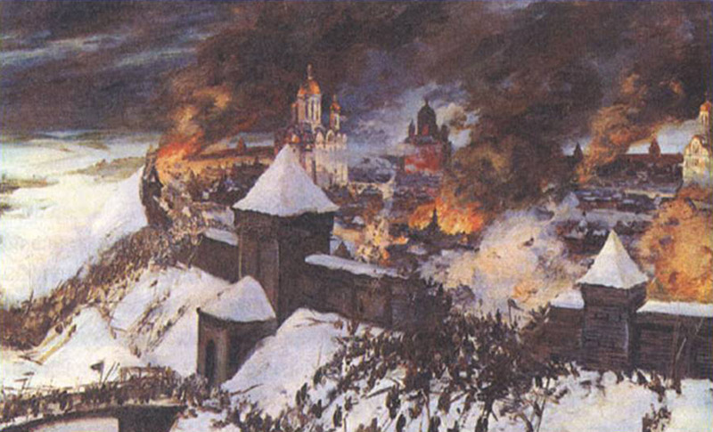
Монголо-татарское нашествие остановило культурное развитие Руси.

Slide 9
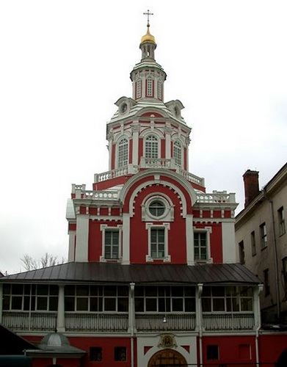
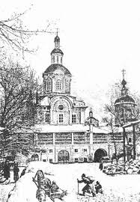
История развития российской науки
Славяно-греко-латинская академия –
первое в России высшее учебное заведение, учреждённое в 1687 году.

Slide 10
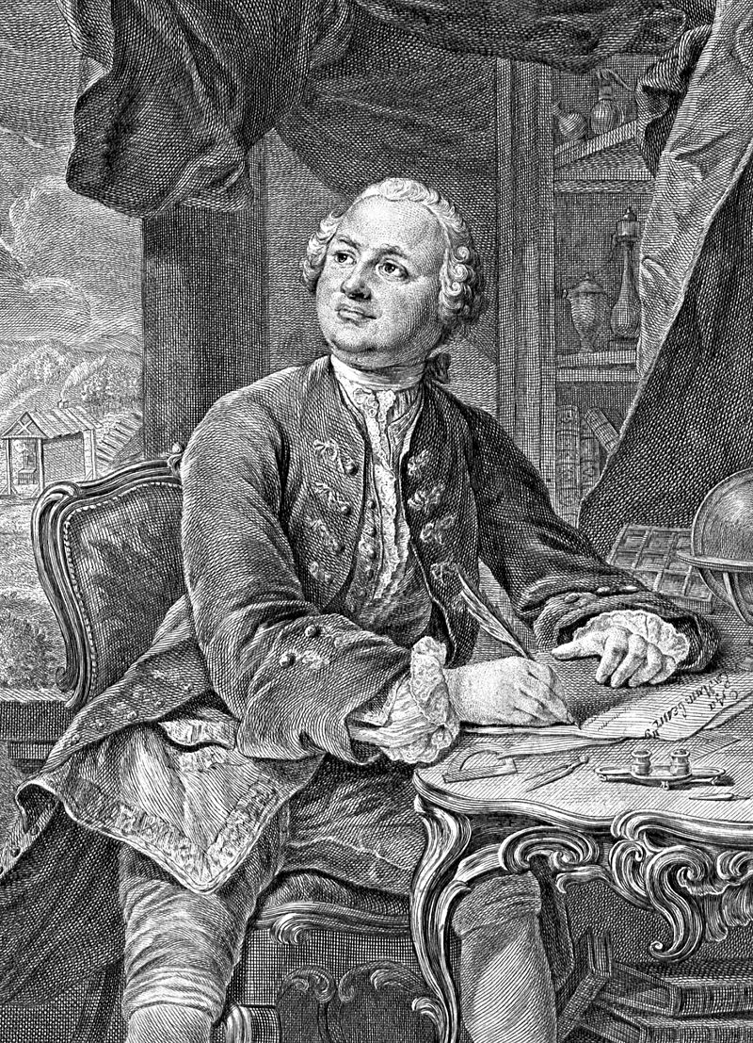
Ломоносов Михаил Васильевич
самый известный выпускник Славяно-Греко-Латинской Академии

Slide 11
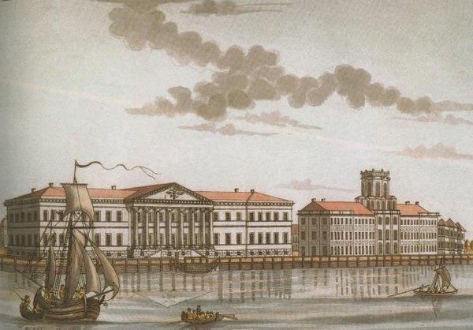
История развития российской науки
Официальные наименования Академии наук:
c 1724 г. – Академия наук и художеств в Санкт-Петербурге;
c 1747 г. – Императорская академия наук и художеств
в Санкт-Петербурге;
c 1803 г. – Императорская академия наук;
c 1836 г. – Императорская Санкт-Петербургская академия наук.

Slide 12
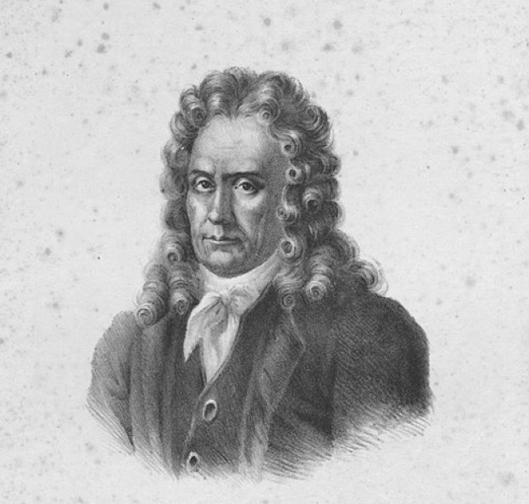
Лаврентий Лаврентьевич Блюментрост
первый президент Российской академии наук, лейб-медик Петра I

Slide 13


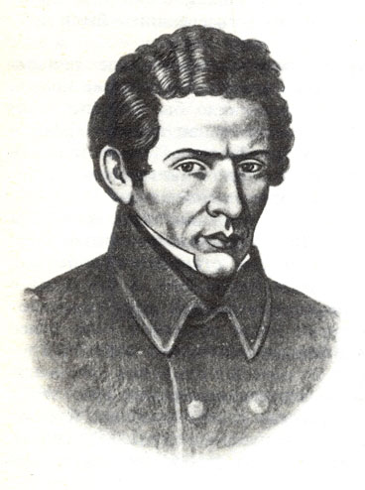
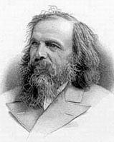
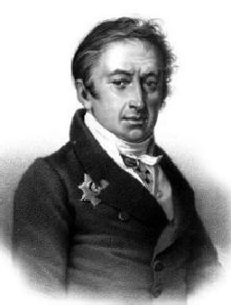
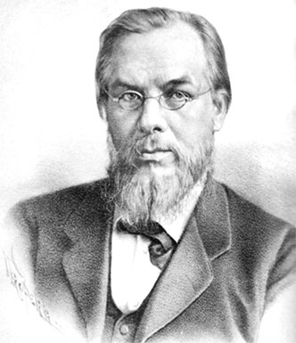
История развития российской науки
XIX век – «Золотой век российской науки»
математика
химия
история
медицина
Н.И. Лобачевский
Д.И. Менделеев
Н.М. Карамзин
С.П. Боткин

Slide 14
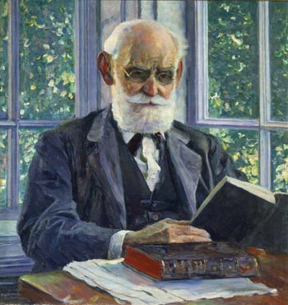
История развития российской науки
Лауреаты Нобелевской премии
Иван Петрович Павлов
1904 г. - лауреат Нобелевской премии по физиологии и медицине - физиолог.

Slide 15
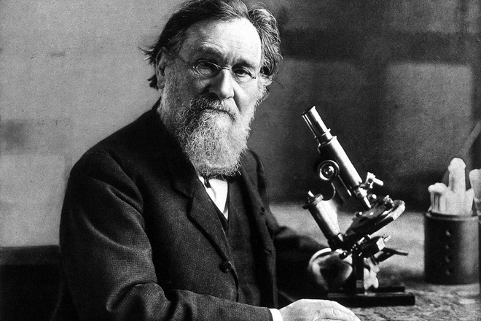
История развития российской науки
Лауреаты Нобелевской премии
Илья Ильич Мечников
1908 г. - лауреат Нобелевской премии
по физиологии и медицине

Slide 16
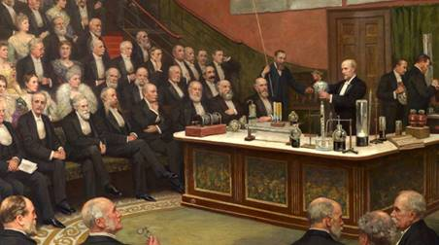
История развития российской науки
Начало XX века
Перед революцией в Российской империи действовало более трёхсот научных сообществ.
Самые известные:
Русское Географическое сообщество;
Экономическое общество;
Техническое сообщество.

Slide 17
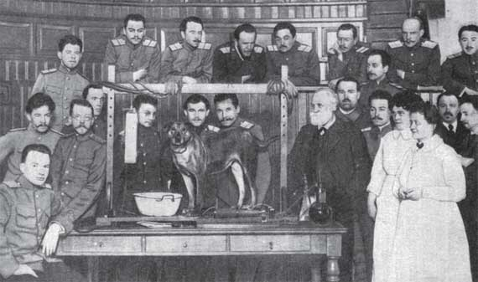
В начале ХХ века российская наука занимала передовые позиции в мире.

Slide 18
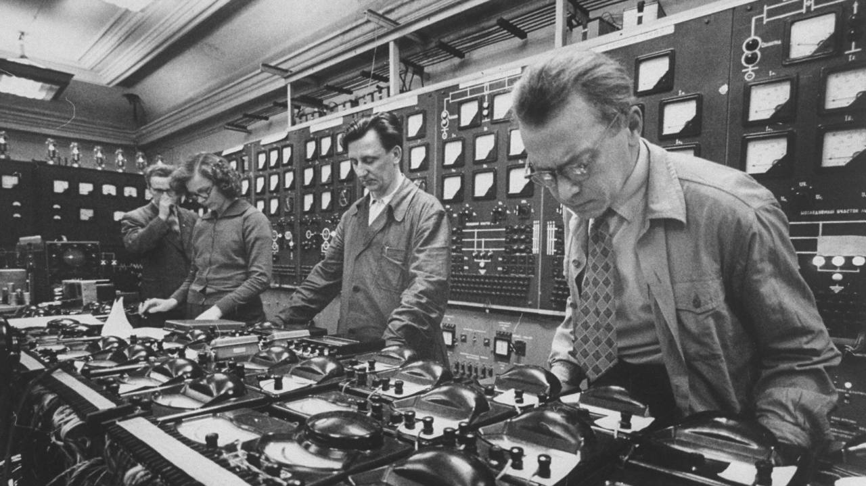
В период существования Советского Союза наука была поставлена на службу государству, а именно его оборонительной мощи.
В дальнейшем, ей пришлось решать задачи не только
по восстановлении страны, но и по созданию промышленной базы.

Slide 19
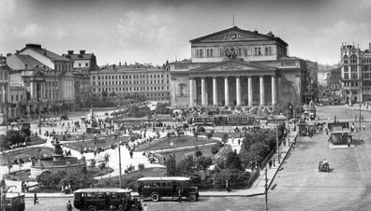
История развития российской науки
Советский период
создание НИИ;
работы Академии наук СССР и многочисленных филиалов;
работа кафедр и институтов при ВУЗах.

Slide 20
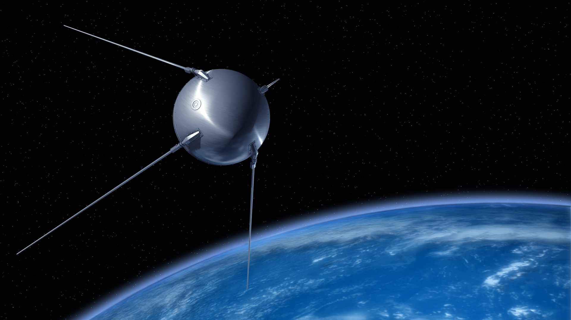
1957 г. – СССР вывела первый искусственный спутник
на околоземную орбиту.

Slide 21
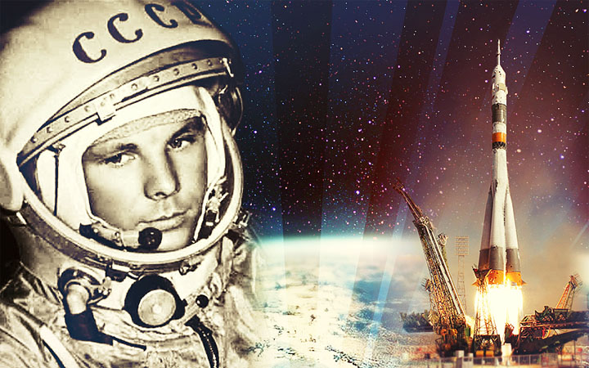
1961 г. – Юрий Гагарин совершил первый в мире полёт в космос.

Slide 22
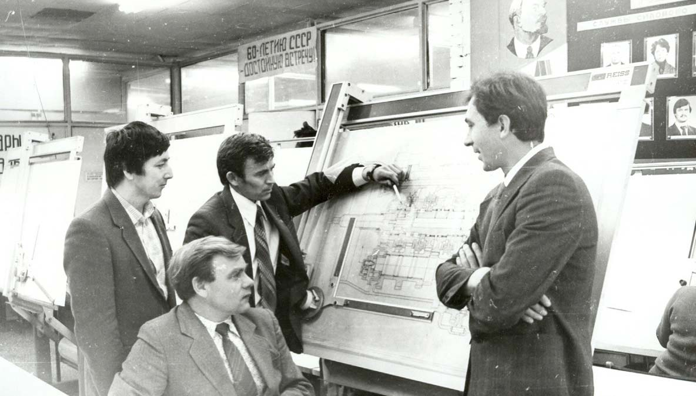
Успехи советских ученых были замечены мировым научным сообществом, многие из них были награждены Нобелевской и другими премиями. Работы И.В. Курчатова, А.Д. Сахарова,
С.П. Королева, Л.Д. Ландау, П.Л. Капицы и других советских ученых внесли огромный вклад в мировую науку.

Slide 23

В РФ действует порядка четырех тысяч различных научных организаций и обществ, которые занимаются научными исследованиями. Самых значительных успехов российские ученые добились в физике, биологии и химии.

Slide 24
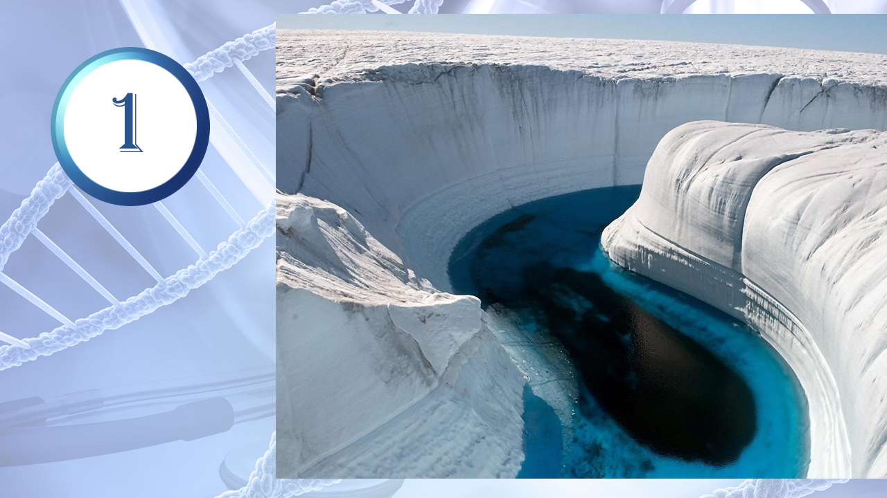
Топ 10 открытий
российской науки
в ХХI веке
В 2012 г. российские исследователи закончили бурение и достигли поверхности подледного озера «Восток» в Антарктиде.
Расположено в районе антарктической станции «Восток»
под ледяным щитом толщиной около 4000 м.
Предполагаемая площадь 15,5 тыс. км².
Глубина более 1200 м.

Slide 25
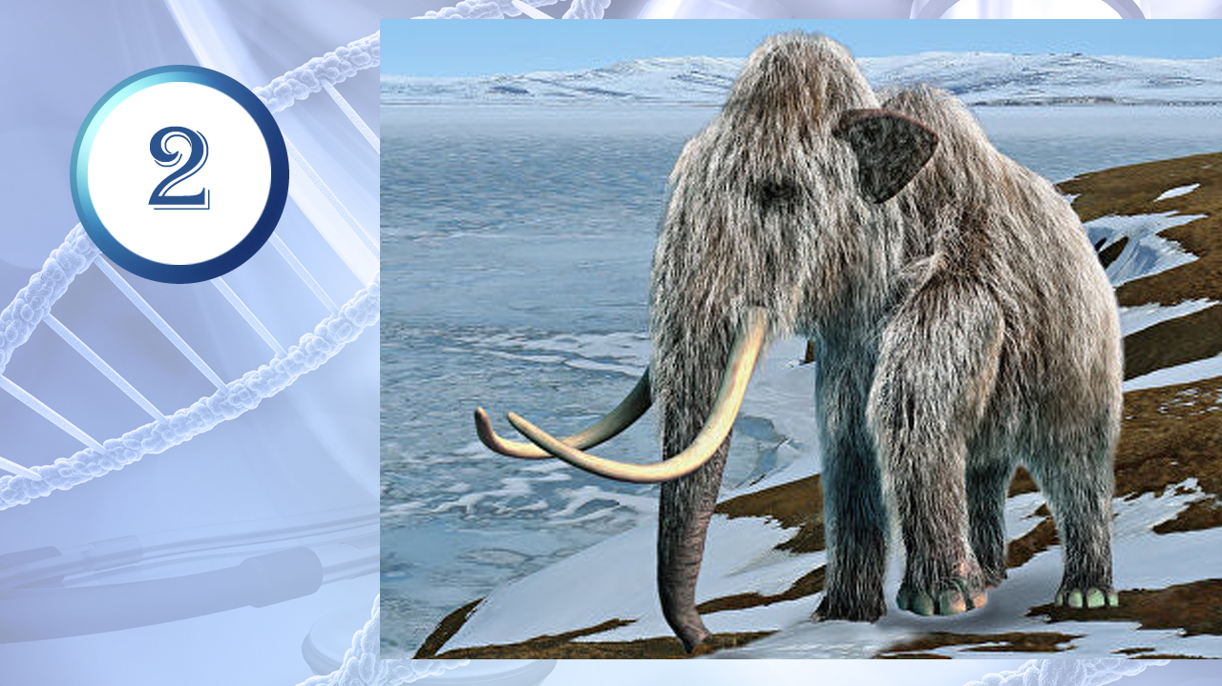
Около 2000 г. до н.э. на острове Врангеля проживали карликовые мамонты, ранее считалось, что мамонты вымерли еще в доисторическое время. В 2015 г. российскими исследователями был расшифрован геном этих животных. Результаты исследований позволили не только сделать выводы о внешнем виде мамонтов, их социальной структуре, но и предположить о причине их исчезновения.
Топ 10 открытий
российской науки
в ХХI веке

Slide 26
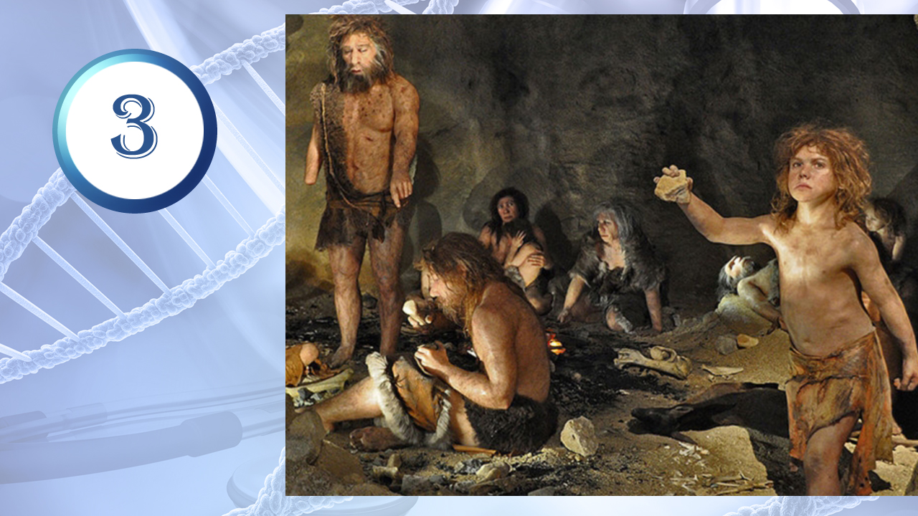
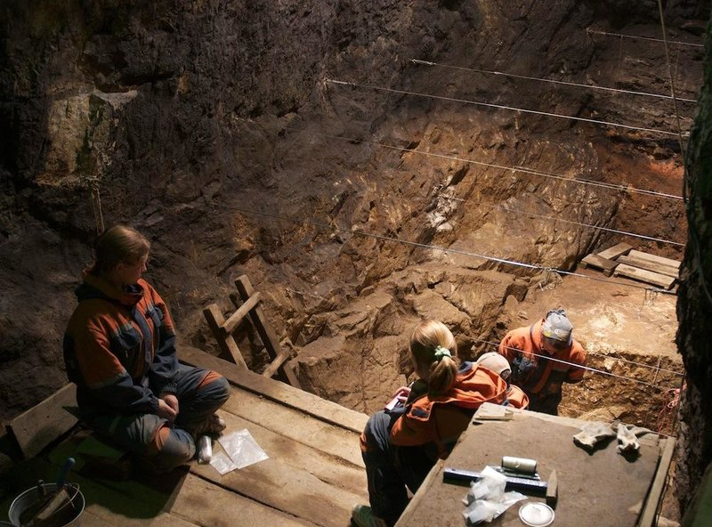
Топ 10 открытий
российской науки
в ХХI веке
Денисовский человек — вымерший подвид людей. Известен по фрагментарному материалу из Денисовой пещеры в Солонешенском районе Алтайского края РФ. 40 тысяч лет назад денисовцы населяли ареал, пересекающийся по времени и месту с территориями в Азии. Это первый в истории случай описания вида ископаемого исключительно по ДНК.

Slide 27
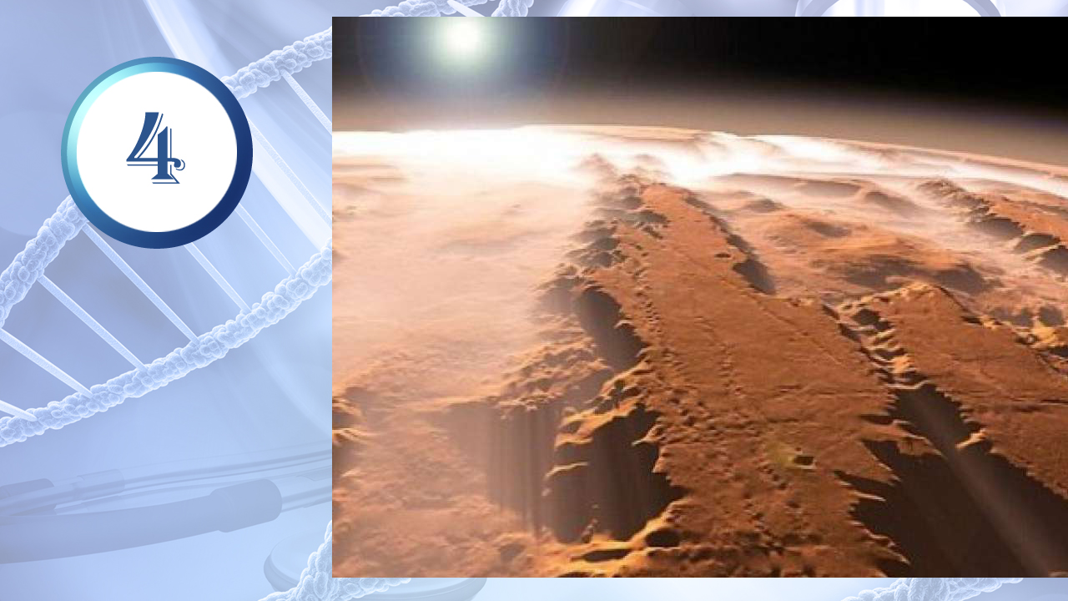
По данным наземных наблюдений и наблюдений, полученных
с научных приборов на американских и европейских зондах, подтвердились предположения о наличии водяного льда на Марсе. Они были обнаружены российским прибором ХЕНД, который был создан в Институте космических исследований РАН.
Топ 10 открытий
российской науки
в ХХI веке

Slide 28
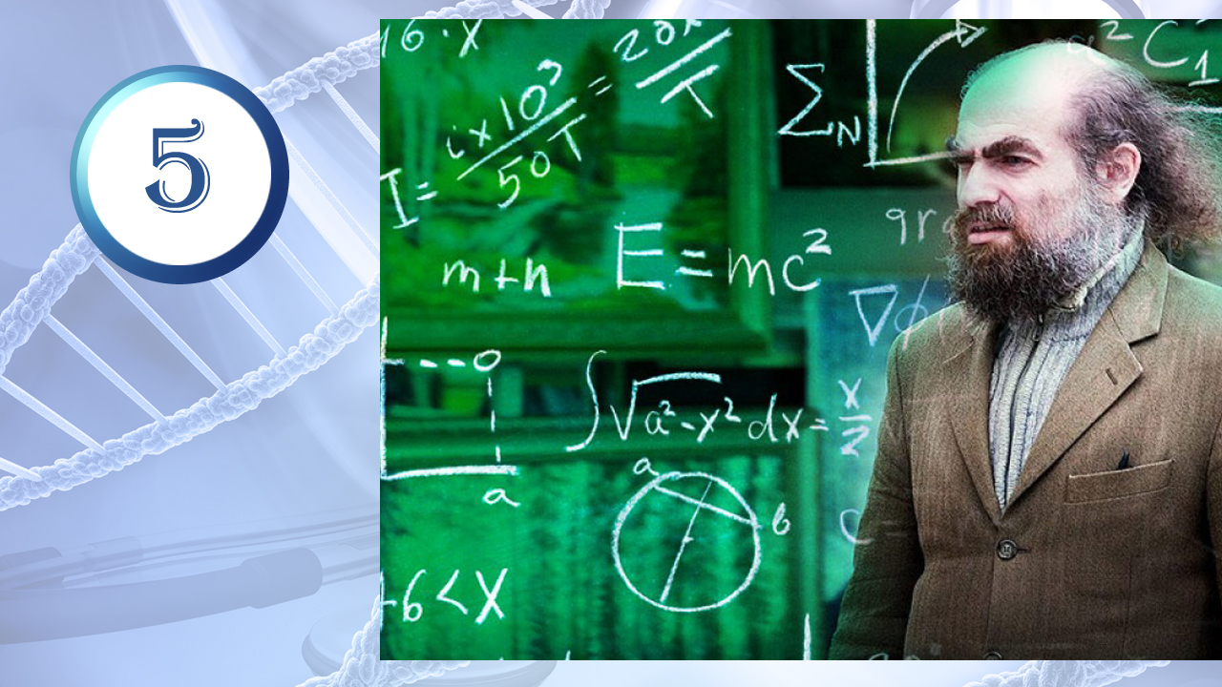
Топ 10 открытий
российской науки
в ХХI веке
Российский математик Г. Перельман смог доказать одну из семи задач тысячелетия – гипотезу Пуанкаре.
Гипотеза Пуанкаре – математическая гипотеза о том, что всякое односвязное компактное трёхмерное многообразие без края гомеоморфно трёхмерной сфере.

Slide 29
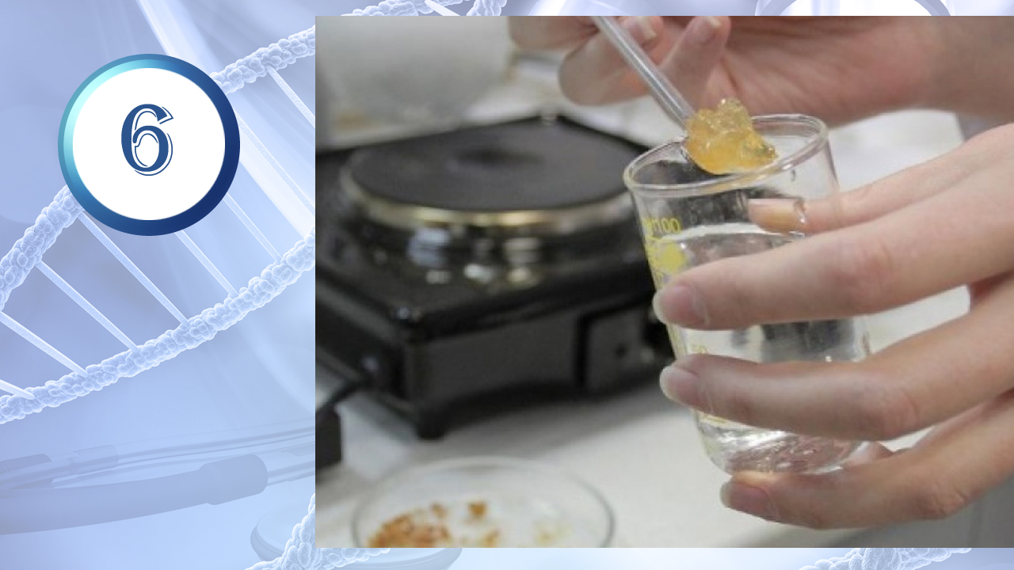
Топ 10 открытий
российской науки
в ХХI веке
2015 год – исследователи из Воронежского государственного университета (ВГУ) представили так называемую «твёрдую воду». Данный препарат представляет собой гранулы и позволяет орошать землю в самых засушливых уголках нашей планеты.

Slide 30
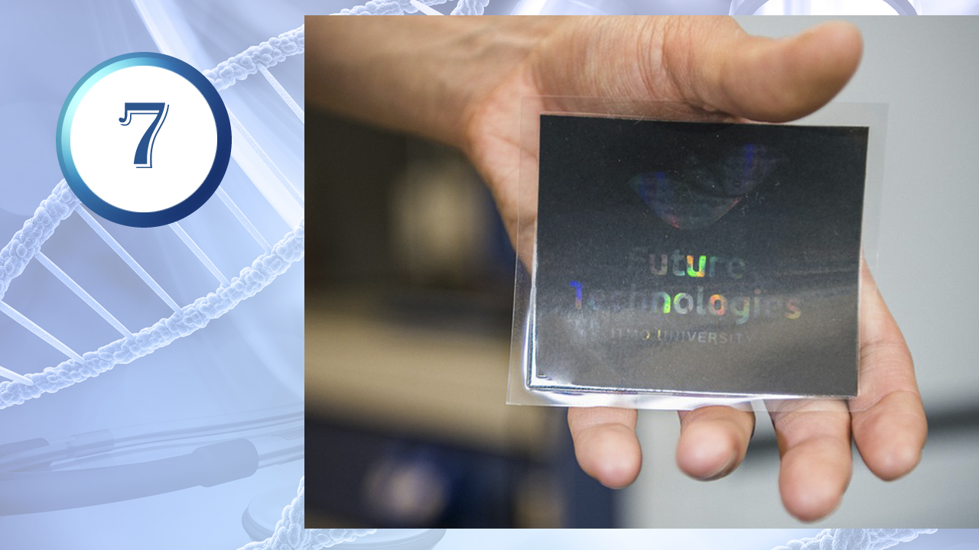
Топ 10 открытий
российской науки
в ХХI веке
В 2015 году в Санкт-Петербургском национальном исследовательском университете информационных технологий механики и оптики была проведена презентация способа получения текста и голографических изображений с помощью обычного струйного принтера.

Slide 31
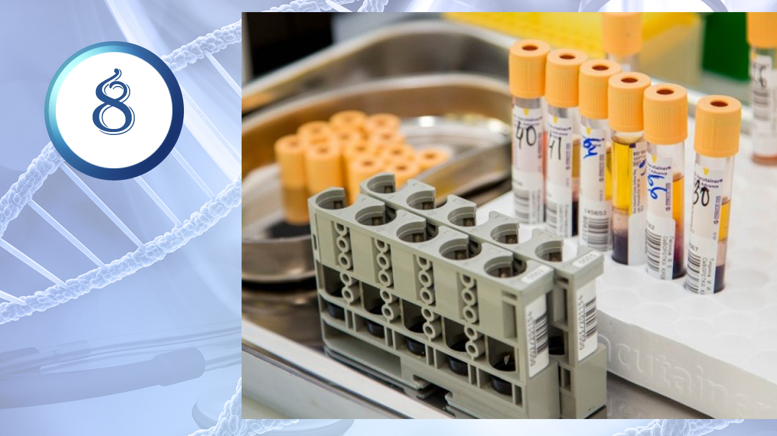
Топ 10 открытий
российской науки
в ХХI веке
2016 год – российские медики представили лекарство от лихорадки Эбола, продемонстрировавшее более высокие результаты, чем препараты, которые применялись до сих пор.

Slide 32
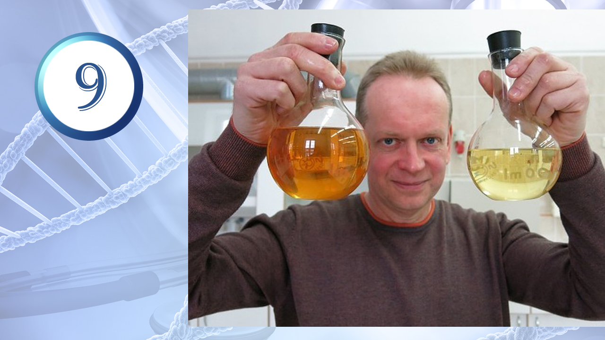
Топ 10 открытий
российской науки
в ХХI веке
В 2017 году Борис Воротников сумел перевести янтарь
в жидкое состояние. На данный момент учёный работает над тем, чтобы жидкий янтарь можно было использовать как топливо.

Slide 33

С 2000 по 2010 год в лаборатории имени Флерова в Объединенном институте ядерных исследований в Дубне ученые впервые синтезировали шесть самых тяжелых элементов с атомными номерами со 113 по 118. Два из них уже официально признаны Международным союзом чистой и прикладной химии (ИЮПАК) и были названы флеровиум (114) и ливерморий (116).
Заявка на открытие остальных элементов пока рассматривается.
Топ 10 открытий
российской науки
в ХХI веке

Slide 34

Первые в мире: видеомагнитофон, вертолет, самолет, комбайн, электрический трамвай, подводная лодка с электродвигателем, ранцевый спасательный парашют, противогаз, прожектор, киноаппарат, автоматическая телефонная станция, радио и многое другое было создано русскими изобретателями.

Slide 35

Русские ученые, внесшие вклад
в развитие мировой науки
Андрей Дмитриевич Сахаров
(1921-1989)
советский физик;
академик РАН;
соавтор водородной бомбы;
правозащитник;
общественный деятель;
лауреат Нобелевской премии мира.

Slide 36

Русские ученые, внесшие вклад
в развитие мировой науки
Архиепископ
Лука Войно-Ясенецкий
(1877-1961)
выдающийся хирург;
профессор медицины;
автор «Очерков по гнойной хирургии», позволившей спасти здоровье и жизни тысяч солдат во время Второй Мировой войны.

Slide 37
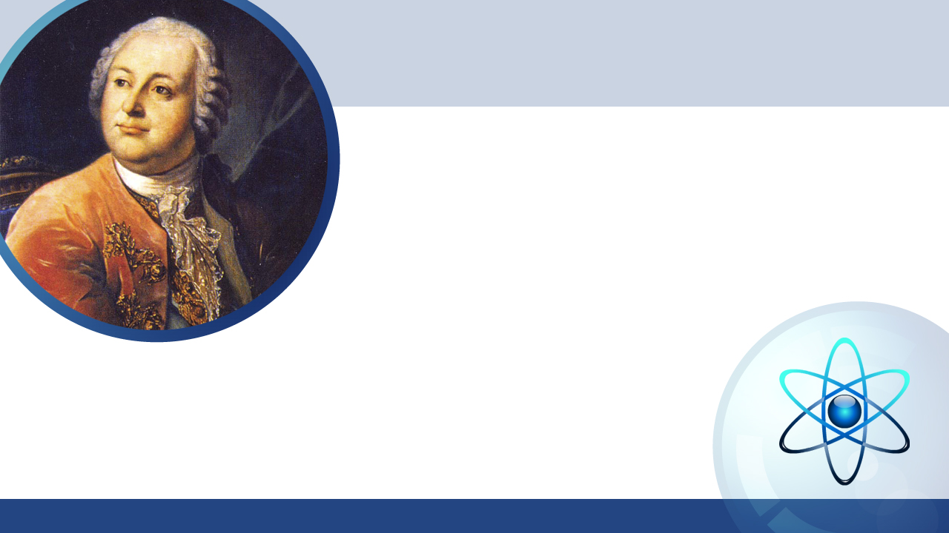
Русские ученые, внесшие вклад
в развитие мировой науки
Михаил Васильевич Ломоносов
(1711-1765)
энциклопедист: физик и химик;
автор молекулярно-кинетической теории тепла;
основоположник научного мореплавания;
заложил основы науки о стекле;
астроном, приборостроитель, географ, металлург,
геолог, художник, филолог, историк;
основатель Московского университета.

Slide 38
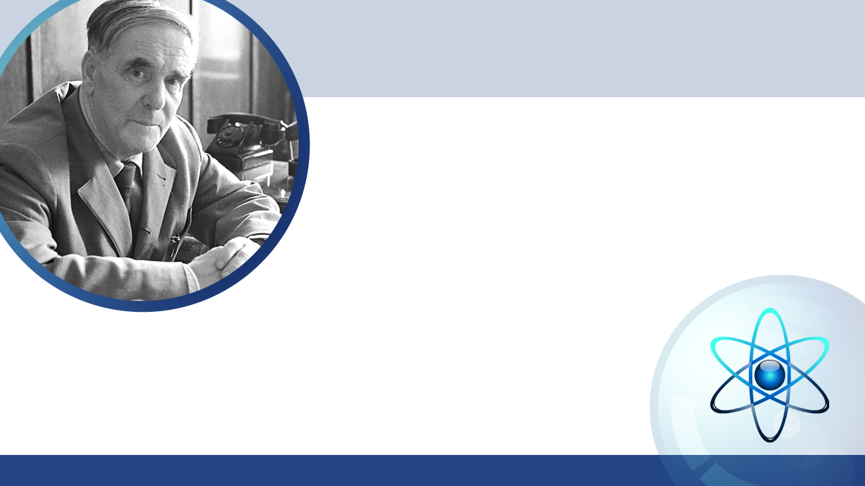
Русские ученые, внесшие вклад
в развитие мировой науки
Пётр Леонидович Капица
(1894-1984)
советский физик, инженер и инноватор;
лауреат Нобелевской премии;
открыл сверхтекучесть жидкого гелия;
занимался работами в области физики низких температур, изучении сверхсильных магнитных полей.

Slide 39

Русские ученые, внесшие вклад
в развитие мировой науки
Константин Эдуардович Циолковский
(1857-1935)
основоположник теоретической космонавтики;
автор научных трудов по аэронавтике,
ракетодинамике и космонавтике;
обосновал использования ракет для полета в космос;
автор проекта «ракетных поездов» – прототипов многоступенчатых ракет.

Slide 40

Русские ученые, внесшие вклад
в развитие мировой науки
Александр Федорович Можайский
(1825-1890)
контр-адмирал;
изобретатель, пионер авиации;
проектировщик и строитель первого в России и
одного из первых в мире натурных самолетов;
участник Хивинской экспедиции;
участник экспедиции в Японию.

Slide 41

Русские ученые, внесшие вклад
в развитие мировой науки
Александр Александрович Фридман
(1888-1925)
создатель модели нестационарной Вселенной;
показал в исследованиях, что модель стационарной Вселенной Эйнштейна является частным случаем, соответственно опровергая тезис о том, что общая теория относительности требует конечности пространства.

Slide 42

Русские ученые, внесшие вклад
в развитие мировой науки
Сергей Иванович Вавилов
(1891-1951)
советский физик;
основоположник микрооптики;
открыл эффект Вавилова – Черенкова;
был номинирован на Нобелевскую премию
два раза (в 1957 и 1958 гг.).

Slide 43
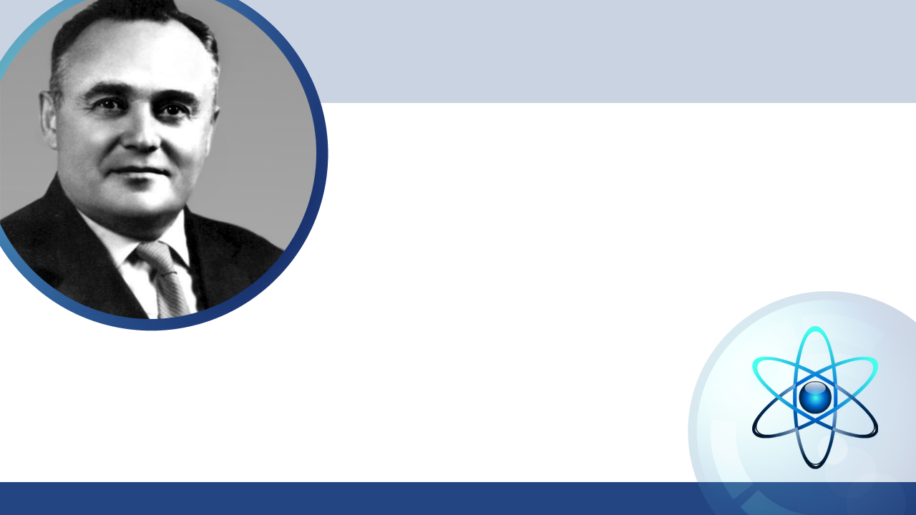
Русские ученые, внесшие вклад
в развитие мировой науки
Сергей Павлович Королёв
(1907-1966)
советский ученый, конструктор;
основоположник практической космонавтики;
под его руководством был осуществлён запуск первого искусственного спутника Земли и первого космонавта планеты Юрия Гагарина.

Slide 44

Русские ученые, внесшие вклад
в развитие мировой науки
Дмитрий Иванович Менделеев
(1834-1907)
русский учёный-энциклопедист: химик, физикохимик, физик, метролог, экономист, технолог, геолог, метеоролог, нефтяник, педагог, преподаватель, воздухоплаватель, приборостроитель;
профессор Санкт-Петербургского университета; член-корреспондент Императорской Санкт-Петербургской Академии наук;
открыл периодический закон химических элементов;
автор классического труда «Основы химии».

Slide 45
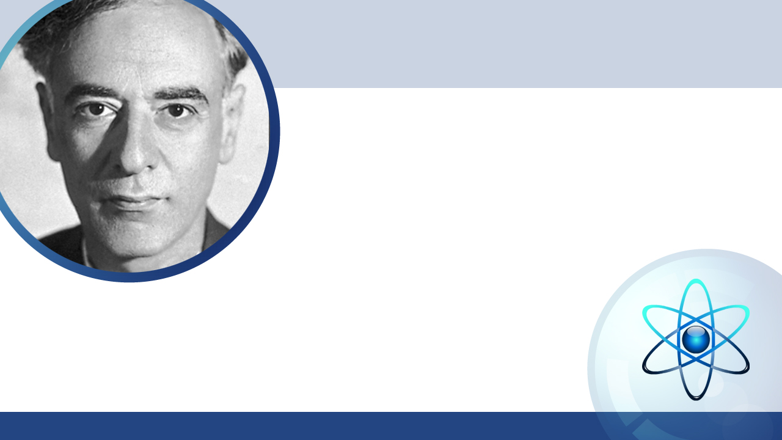
Русские ученые, внесшие вклад
в развитие мировой науки
Лев Давидович Ландау
(1908-1968)
лауреат Нобелевской премии по физике 1962 года;
основатель советской школы физики (квантовая физика, физика сверхнизких температур);
иностранный член Лондонского королевского общества (1960), Национальной академии наук США (1960), Датской королевской академии наук (1951), Королевской академии наук Нидерландов (1956), Американской академии искусств и наук (1960), Академии наук «Леопольдина» (1964), Французского физического общества и Лондонского физического обществ.

Slide 46
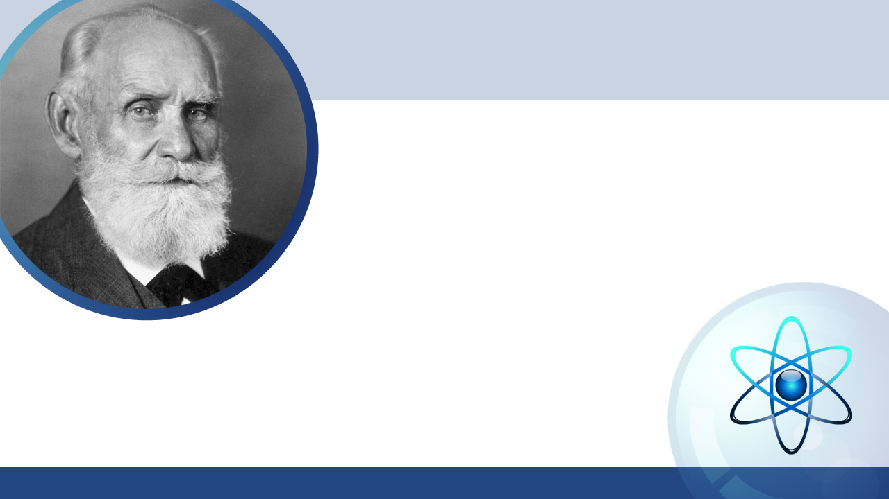
Русские ученые, внесшие вклад
в развитие мировой науки
Иван Петрович Павлов
(1849-1936)
выдающийся русский физиолог;
автор учения о высшей нервной деятельности;
первый русский ученый, получивший
Нобелевскую премию.

Slide 47

Русские ученые, внесшие вклад
в развитие мировой науки
Игорь Васильевич Курчатов
(1903-1960)
советский ученый и изобретатель;
создатель первой советской атомной бомбы;
участник запуска первой мире атомной электростанции;
участник создания техники размагничивания кораблей для защиты флота от немецких магнитных бомб, что обеспечивало судам стопроцентную безопасность.

Slide 48
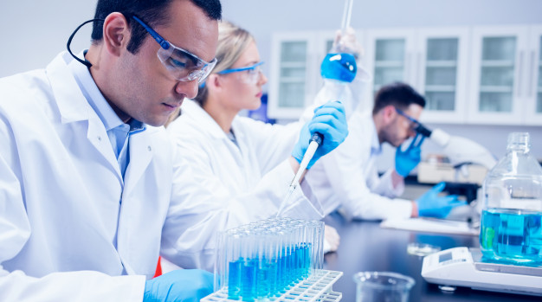
Сегодня уровень развития науки является
не только показателем развития общества, но и показателем современного развития государства. Именно поэтому в нашей стране уделяется большое внимание подготовке научных кадров, финансированию проектов, созданию необходимых условий для исследований.

Slide 49

Наука требует от человека всей его жизни.
И если бы у вас было бы две жизни, то и их бы не хватило вам. Большого напряжения и великой страсти
требует наука от человека.
И.П. Павлов

